Slide 1
3.晚清女性的多重面孔

Slide 2
性别问题反映的是社会秩序问题
晚清的民族危机使中国知识分子迫切地想要寻找到一个新的知识价值体制和伦理规范。
女性问题因此也被提到了与民族问题同等重要的地位。

Slide 3
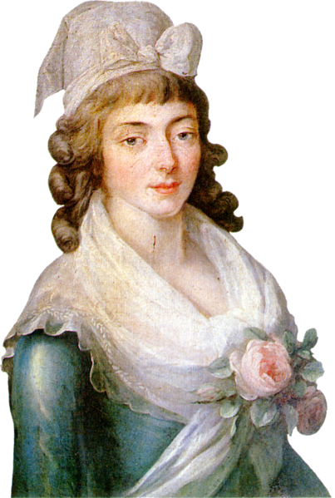
文本中的女性
1.梁启超：《罗兰夫人传》 梁曰：“十九世纪欧洲大陆
一切之人物不可不母罗兰夫人；
十九世纪欧洲一切之文明不可
不母罗兰夫人，何以故？法国大
革命为欧洲十九世纪之母故，罗兰夫人为法国大革命之母故”

Slide 4
如何理解“法国大革命为欧洲十九世纪之母”？
法国人在一个非常古老的国家内进行斗争，要与一个有着几百年历史的君主政体决裂。
要用某些理念而不是某个人来描述和代表法兰西
构建一种普世价值，为所有人立法
贵族的传统和民主的观念都深入人心

Slide 5
谁是“罗兰夫人”？
吉伦特派内政部长的夫人，为丈夫出谋划策，替丈夫撰写政论文，有洞察力、决断力和坚毅的气质——除了被称为“夫人”外，有点像秋瑾
墓志铭“一心博学的愿望使她忘记了作为女性应当具备的美德，而此种遗忘十分危险，最终将她送上断头台”

Slide 6
梁启超赋予罗兰夫人以“国民之母”“革命之母”“文明之母”的美誉，why?
“强国保种”——女性对国家有传种改良之义务。
女权运动在内忧外患的社会语境中与变法维新结合起来，共同服务于“强国保种”的革命目标。

Slide 7
维新派的努力：
禁缠足
兴女学——女学堂、女学会、《女学报》

Slide 8
2.思绮斋《女子权》
背景：一个乌托邦世界，除了女权之外， 所有的一切都已经赶上了西方。
主人公：贞娘抗婚终遇有情郎邓禹述。 办女报，从事女权运动。说服皇帝批准女权和自由婚姻。最后皇帝赐婚婚姻。
很明显，爱情故事并不是作者在这儿首要关注的问题。

Slide 9
观念上的矛盾之处： 1，强调妇女解放，却男女授受不亲 2，强调自由婚姻，却等待皇帝赐婚 3，才子佳人模式 作者的矛盾立场直到今天仍然存在：50年代的女劳模形象

Slide 10
3.海天独啸子《女娲石》
《水浒传》的翻版“厌男症”
虚无党刺客金瑶瑟刺杀慈禧失败被卖到了天香院—— 一个科学的乌托邦（电车、电梯、麦克风、电报、电马和机枪）。很多发明都已经超越了外国，比如自动进食系统和人工授精。
天香院，花血党的总部，专以暗杀为业，建立女性的乌托邦世界

Slide 11
花血党领袖秦爱浓所言：“人生处处都现出个情字，容易把个爱国身体堕落情窟，冷却为国的念头”。所以，这些女革命者必须“绝情扼欲，不近浊秽雄物” ——把身体献给国家。 1930年代也遇到相同的问题：“推翻封建制，打破恋爱梦，完成国民革命，伟大的女性”

Slide 12
4.曾朴：《孽海花》 傅彩云（赛金花）：一个妖媚女子/民族英雄的混合体。 多重的社会角色：名妓、金汮的侍妾、外交官的夫人、民族女英雄 一次次逾越了社会空间、传统道德和性规范的边界。

Slide 13
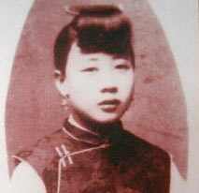
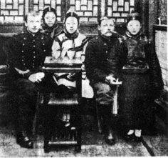

Slide 14
（傅彩云）“可我倒是要问声老爷，我到底算老爷的正妻呢，还是姨娘？”雯青道：“正妻便怎样？”彩云忙接口道：“我是正妻，今天出了你的丑，坏了你的门风，叫你从此做不成人、说不响话，那也没有别的，就请你赐一把刀，赏一条绳，杀呀勒呀，但凭老爷处置，我死不皱眉。”雯青道：“姨娘呢？”彩云摇着头道：“那可又是一说。你们看着姨娘不过是个玩意儿，好的时抱在怀里、放在膝上，宝呀贝呀的捧；一不好，赶出的、发配的、送人的，道儿多着呢！就讲我，算你待我好点儿，我的性情，你该知道了；我的出身，你该明白了。当初讨我的时候，就没有指望我什么三从四德、七贞九烈，这会儿做出点儿不如你意的事情，也没什么稀罕。你要顾着后半世快乐，留个贴心服侍的人，离不了我，那翻江倒海，只好凭我去干。要不然，看我伺候你几年的情分，放我一条生路。我不过坏了自己罢了，没干碍你金大人什么事。这么说，我就不必一死，也犯不着死。若说要我改邪归正，啊呀！江山可改，本性难移。老实说，只怕你也没有叫我死心塌地守着你的本事嘎！”

Slide 15
既是红颜祸水，又是民族英雄
令晚清民族主义话语陷入极为尴尬的境地。
对照1930、1940年代写女间谍的文本来读 丁玲《我在霞村的时候》 张爱玲《色·戒》 茅盾《腐蚀》

Slide 16
5.王妙如：《女狱花》
人物：沙雪梅VS许平权
沙雪梅因误杀丈夫而被控入狱，越狱之后组织了激进的妇女运动
沙雪梅被描述成一个战士：拒绝化妆、戴耳环或缠足。她认为应当消灭“一切”男人，解放“一切”女人，这才是恰当的。

Slide 17
许平权则刚好相反
她认为：凡流血革命，施之于不同国土，不同宗教，不同语言，不同种族，一无爱情的人，很是容易。女子与男子，同国土，同宗教，同言语，同种族，爱情最深，革命安能成呢？

Slide 18
她关注女性的身体条件，怀疑女性是否拥有与男人作战的体力。
女性主义应该立足于女性真实的身体和心灵，这必须通过教育和启蒙来实现。而沙雪梅忽略了对女性气质的重塑，只是生硬地认同男性化的女人。
对照王安忆《逐鹿中街》

Slide 19
课堂讨论
如果你生活在晚清，想象一下你的日常生活。

Slide 20
课后阅读
庐隐：《海滨故人》、《象牙戒指》
石评梅散文

